Slide 1
공작물의 관리

Slide 2
공작물 관리
1. 공작물 관리의 목적
공작물 관리란, 공작물의 가공 공정 중에 공작물의 변위량이일정 한계
내에서 관리 되도록 공작물의 위치를 제어하는 것
즉, 주어진 변화 요인에도 불구하고 공작물이 치공구와의 관계에서
항상 일정한 위치관계가 유지되도록 하는 것이다.
공작물 관리의 목적
(1) 모든 요인에 관계없이 공구와 공작물의 일정한 상대적 위치를 유지한다.
(2) 절삭력, 클램핑력 등의 모든 외부의 힘에 관계없이 공작물이 위치를 유지한다.
(3) 공구 및 고정력 또는 공작물의 취성에 의해서 과도한 휨이 일어나지 않도록 공작물의 변형을 방지한다.
(4) 공작물의 위치는 작업자의 숙련도에 관계없이 유지한다.

Slide 3
공작물 관리
2. 공작물 변위 발생요소
공작물의 고정
공작물의 절삭력(공구력)
공작물의 위치편차
재질의 치수변화
먼지 또는 칩
절삭공구의 마모
작업자의 숙련도
공작물의 중량
온도, 습도 등

Slide 4
공작물 관리의 이론
평형이론
공작물 관리에서는 정지상태에서 평형이 유지되어야 한다. 여기에
는 두 가지 형의 평형이 있다. 하나는 직선 평형(linear equilibrium)과 회전 평형(rotational equilibrium)을 들 수 있다.
직선평형
F
F
물체
물체
직선운동
반대방향의 힘
평형이 아닌상태
평형상태

Slide 5
공작물 관리의 이론
(2) 회전평형
물체의 직선 운동은 힘이 중심에 가해져야 한다. 작용하는 힘이 중심을
벗어나면 회전하려는 경향이 생기고 평형을 유지하기 위해서는 같은
크기의 모멘트가 반대 방향으로 가해져야 한다. 크기가 같고 반대 방
향인 모멘트가 서로 반작용하여 물체의 평형 상태를 유지하는 것을
회전 평형이라 한다. 직선 평형은 힘의 균형에서 이루어지고 회전
평형은 모 멘트의 평형에서 이루어진다.
f
r
X
X를 중심으로 회전
물체
X
F
R
물체
F
X를 중심으로 회전 안함
평형이 아닌상태
평형상태 FxR=fxr
Notes:
물체가 직선 운동을 하기 위해서 는 힘이 물체의 중심에 가해져야 한다. 그러나 작용하는 힘이 중심을 벗어나 면〔그림 2-2〕와 같이 회전하려는 경 향이 생기며, 이 때 회전하려는 모멘트 에 가해지는 힘과 회전축까지의 거리 를 곱하면 구해진다. 평형을 유지하기 위해서는 같은 크기의 모멘트가 반대 방향으로 가해져야 한다. 크기가 같고 반대 방향인 모멘트가 서로 반작용하 여 물체의 평형 상태를 유지하는 것을 회전 평형이라 한다. 직선 평형은 힘의 균형에서 이루어지고 회전 평형은 모 멘트의 평형에서 이루어진다.

Slide 6
공작물 관리의 이론
평형 이론의 응용
공정설계자의 평형 유지를 위한 결정
공정설계 기사는 위치 결정구와 고정력의 적절한 배치에 의해 평형
을 유지하도록 설계해야 한다.
고정력은 클램핑 기구에 의해 얻 어진다. 크기가 같고 방향이 반대
인 힘이나 모멘트 역시 고정된 위치 결정구에 의해 얻 어지며 치공구
설계자가 설계하는 것이다.
위치결정구
고정력
공작물
X
위치결정구
고정력
공작물
직선평형
회전평형상태
Notes:
물체가 직선 운동을 하기 위해서 는 힘이 물체의 중심에 가해져야 한다. 그러나 작용하는 힘이 중심을 벗어나 면〔그림 2-2〕와 같이 회전하려는 경 향이 생기며, 이 때 회전하려는 모멘트 에 가해지는 힘과 회전축까지의 거리 를 곱하면 구해진다. 평형을 유지하기 위해서는 같은 크기의 모멘트가 반대 방향으로 가해져야 한다. 크기가 같고 반대 방향인 모멘트가 서로 반작용하 여 물체의 평형 상태를 유지하는 것을 회전 평형이라 한다. 직선 평형은 힘의 균형에서 이루어지고 회전 평형은 모 멘트의 평형에서 이루어진다.

Slide 7
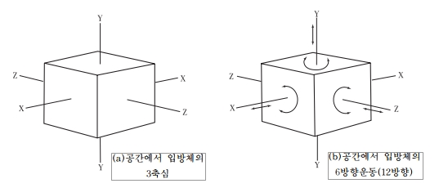
위치 결정
2. 위치 결정의 개념
공작물의 움직임으로 제한하여 평형 상태로 만드는 것이 위치 결정의 기본 개념이다. 평형 상태로 만들기 위해서 하나의 위치 결정구는 한 방향의 움직임만을 제한 할 수 있으며, 위치 결정 시에는 적어 도 6방향의 움직임이 제한되어야 한다. 나머지 움직임은 클램프에 의해서 제한된다.

Slide 8
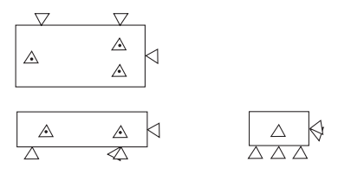
위치 결정
1). 3-2-1 위치 결정법
정육면체의 공작물에 위치 결정구를 배열하는 것,
육면체의 가장 이상적인 위치결정법은 3-2-1위치결정 방법이다.
가장 넓은 표면에 3개의 위치 결정구, 넓은 측면에 2개, 좁은 측면에 1개의 위치 결정구를 설치하는 것을 말한다
Notes:
그러나 이 기본배열을 취할 경우 공작물 밑면에 배치되는 3개의 위치결 정구는 기계가공 중에서는 안정도를 반드시 보증하지는 못한다. 또한 이 3개의 위치결 정구로 이루어진 3각형 면적 밖에서 절삭력이 작용할 경우 공작물이 변위가 발생할 수 있다. 강력한 절삭을 할 경우 버튼으로 이루어진 삼각형 면적에 절삭력이 작용하면 공작물은 기울거나 뒤집어 지려고 할 것이고 클램프에 의한 압력과 마찰력은 이러한 움직임에 대하여 반작용을 일으키게 된다. 그러므로 기계가공 중에 진동과 충격 때문 에 공작물은 클램프에서 미끄러지는 결과가 생긴다.

Slide 9
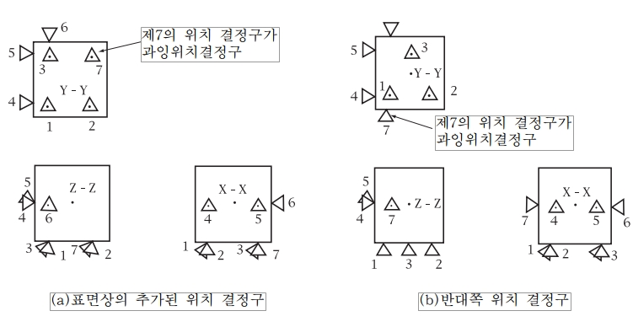
위치 결정
2). 4-2-1 위치 결정법
밑면에 4번째의 위치결정구를 추가함으로서 지지된 면적은 4각형이 되어 안정도 유지.
Notes:
그러나 이 기본배열을 취할 경우 공작물 밑면에 배치되는 3개의 위치결 정구는 기계가공 중에서는 안정도를 반드시 보증하지는 못한다. 또한 이 3개의 위치결 정구로 이루어진 3각형 면적 밖에서 절삭력이 작용할 경우 공작물이 변위가 발생할 수 있다. 강력한 절삭을 할 경우 버튼으로 이루어진 삼각형 면적에 절삭력이 작용하면 공작물은 기울거나 뒤집어 지려고 할 것이고 클램프에 의한 압력과 마찰력은 이러한 움직임에 대하여 반작용을 일으키게 된다. 그러므로 기계가공 중에 진동과 충격 때문 에 공작물은 클램프에서 미끄러지는 결과가 생긴다.

Slide 10
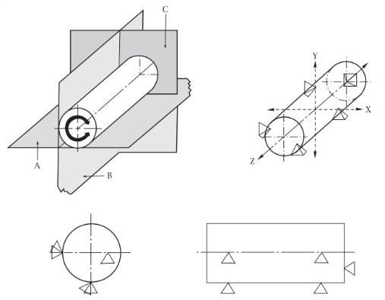
위치 결정
3). 2-2-1 위치 결정법
원통형의 공작물을 위치 결정할 경우, 가장 이상적인 위치 결정법을 말하며, 이는 공작물의 원통부에 2개씩 2곳에 설치하고, 단면에 1개의 위치 결정구를 설치하여 안정 감을 유지하게 된다..
Notes:
그러나 이 기본배열을 취할 경우 공작물 밑면에 배치되는 3개의 위치결 정구는 기계가공 중에서는 안정도를 반드시 보증하지는 못한다. 또한 이 3개의 위치결 정구로 이루어진 3각형 면적 밖에서 절삭력이 작용할 경우 공작물이 변위가 발생할 수 있다. 강력한 절삭을 할 경우 버튼으로 이루어진 삼각형 면적에 절삭력이 작용하면 공작물은 기울거나 뒤집어 지려고 할 것이고 클램프에 의한 압력과 마찰력은 이러한 움직임에 대하여 반작용을 일으키게 된다. 그러므로 기계가공 중에 진동과 충격 때문 에 공작물은 클램프에서 미끄러지는 결과가 생긴다.

Slide 11
위치 결정
1) 위치 결정구의 일반적인 요구 사항
① 마모에 잘 견디어야 한다.
② 교환이 가능해야 한다.
③ 공작물과의 접촉 부위가 보일 수 있게 설계되어야 한다.
④ 청소가 용이해야 하며, 칩에 대한 보호를 고려해야 한다.
(2) 위치 결정구에 대한 주의 사항
① 위치 결정구의 윗면은 칩이나 먼지에 대한 영향이 없도록 하기 위하여 공작 물로 덮도록 한다.
② 주물 등의 흑피 면을 위치 결정하는 경우에는 조절이 가능한 위치 결정구를 선택하는 것이 좋다.
③ 위치 결정구의 설치는 가능한 멀리 설치하고, 절삭력이나 클램핑력은 위치 결정 구의 위에 작용하도록 한다.
④ 위치 결정구는 마모가 있을 수 있으므로 교환이 가능한 구조를 선택한다.
⑤ 위치 결정구의 설치는 공작물의 변형(끝 휨, 부딪친 홈)에 대한 여유를 고려하여 설치한다.
⑥ 서로 교차하는 두 면으로 위치 결정을 할 경우에는 교선 부분에 칩 홈을 만든다.
⑦ 위치 결정구의 윗면에 칩이나 먼지 등이 누적될 수 있는 경우(볼트구멍, 맞춤
핀 구멍)에는 위치 결정구의 윗면에 빠짐 홈을 만들어 배출을 유도한다.
Notes:
대기 속에서의 가열에 의해서 금속표면에는 주로 금속산화물로부터 생기는 얇은 층이 그 금속 원래의 색이 아닌 검은색이 된다. 이 금속산화막이 붙어 있는 금속도 흑피라고 하며, 원래는 강철재에 대해서만 사용되던 것이 다른 금속에도 사용된다.[네이버 지식백과] 흑피 [黑皮] (두산백과)

Slide 12
드릴지그 설계
1. 드릴링머신과 드릴지그
드릴링머신은 주축에 드릴 척을 고정시키고, 드릴 척에 드릴을 고정
하여 주축의 회전과, 상. 하 운동으로 구멍을 가공하는 공작기계이다.
드릴지그를 사용하지 않고 작업하면 금 긋기, 펀 칭, 컴퍼스작업, 공
작물 고정으로 공정이 분류된다. 드릴지그를 사용하면 이 같은 공정
의 분산 을 단일공정으로 줄이면서 공구안내와 위치결정을 할 수 있다.
2. 드릴지그의 중요 3요소
드릴지그는 위치 결정하여 드릴, 리머, 카운터 보어, 카운터 싱크,
등 을 안내하여 주는 장치인 부시 등을 이용하여 정확한 구멍을 가공
할 수 있게 하는 특수 공구를 말한다.
1) 위치결정 장치
2) 클램핑 장치
3) 공구 안내장치

Slide 13
드릴지그 설계
3. 드릴부시 설계순서
1) 드릴 직경을 결정
공작물의 구멍 치수에 의해 결정하되, 일반적으로 드릴 작업에서는 드릴의 크기보다 구멍이 크게 가공될 우려가 많으므로 드릴 지름을 잘 결정해야 한다.
2) 부시의 내경과 외경 결정
부시는 내경치수를 호칭치수로 하며 생산수량이 많을 경우는 교환부시와 함께 사용해야하나 생산수량이 적을 때에는 고정부시 하나만으로 가능하기 때문에 치공구설계자는 이를 결정해야 한다. 부시의 종류가 결정된 후에는 KSB 1030에 의한 부시의 내경과 외경 치수를 결정한다.
3) 부시의 길이와 부시 고정판 두께 결정
부시의 길이와 지그 본체의 두께 결정이다. 부시의 길이는 부시외경의 1~1.5배보다 작아서는 안되며 공작물의 재질과 형상에 따라 드릴공구를 공작물에 가깝게 접근시키기 위해 긴 부시

Slide 14
드릴지그 설계
4) 드릴지그의 설계절차
드릴 지그의 설계를 계획하고 스케치 할 때에는 다음의 순서가 고려되어야 한다.
(1) 부품(제품) 도면과 공작물과 관련된 기계작업을 분석한다.
(2) 공작물의 재질에 따른 절삭공구와 관련되는 공작물의 위치를 선정한다.
(3) 부시의 적정모양과 위치를 결정한다.
(4) 공작물에 적절한 위치 결정구와 지지구를 선정한다.
(5) 클램프장치와 다른 체결 기구를 선별한다.
(6) 도면 작성-기능별 장치의 주요 도면을 구별한다.
(7) 지그 본체와 지지구조물의 재질, 형태를 정한다.
(8) 시험가공 및 수정- 기준면 설정과 중요치수 결정 및 안전장치, 기계와의 간섭 등에 대해서 시험가공하고 수정한다.

Slide 15
드릴지그 설계 실습
템플레이트형 드릴지그 설계
1) 부품도면 분석
(가) 부품의 형태, 수량, 가공 정밀도, 재질, 치수의 기준, 가공방법 등을 파악한다.
(나) 내경과 구멍이 정확한 직각가공을 위하여 위해 템플레이트 형태를 택한다.
(다) 위치결정 점과 클램프 점을 파악한 후 드릴가공에서 설계가 편리한 방향으로 위치를 잡는다.
(라) 3각법으로 부품도를 설계할 수 있도록 배치한다. CAD상에서 가상선(가는 이점쇄선)으로 그림을 그린다.

Slide 16
템플레이트형 드릴지그 설계
.2) 부시를 설계한다.
(가) 수량을 고려하여 고정부시 사용하여 설계한다.
(나) 드릴직경 Φ10을 결정하고 부시의 내경과 외경을 결정한다.
(다) 부시의 길이와 지그 판 두께를 결정한다.(드릴지름의 1-2배)
(라) 부시를 위치결정 한다. 제품(공작물)과 부시간격을 고려한다. 주철의 경우 드릴지름의 1/2배로 결정한다.
3) 공작물의 위치결정
(가) 공작물의 프렌지 밑변을 위치 결정면으로 한다.
(나) 치수의 기준이 공작물의 외경에 있으므로 공작물의 외경을 기준으로 하여 위치결정한다.
제품의 치수가 Ø20f6 이므로 가공 후 제품의 원활한 장착과 장탈이 이루어지도록 Ø20H7의 헐거운끼워맞춤 정도로 택한다.
(다) 가공부 측면에 위치결정 및 회전방지용 고정 위치결정구를 택한다.

Slide 17
템플레이트형 드릴지그 설계
4) 클램핑 기구의 선정
네스트를 이용하므로 클램핑 장치는 필요없다.
5) 지그의 설계
(가) 모눈종이를 이용하여 3각법으로 간단히 스케치한다.
(나) 공작물은 가상선하여 CAD로 설계제도를 한다.
(다) 조립도를 완성하고 조립도에 필요한 조립치수, 데이텀, 기하 공차
를 부여한다. 본체 플레이트 두께는 16mm 이상으로 하며 위치 결
정면에 대하여 기계가공을 한다.
(라) 조립도 상에 중요 조립치수를 기입하고 형상공차를 기입한다.
주요 품번을 명기하고 표제란에 품명, 재질, 수량, 등을 명기한다.
(마) 부품도를 3각법으로 도면화 한다.
(바) 표제란 위에 도면의 주기사항(주기란, NOTE)을 명기한다.
(사) 치공구설계작업에 필요한 Data book 및 Catalog를 참고하여
KS제도법에 따라 적용할 것.

Slide 18
템플레이트형 드릴지그 설계
6) 재료선정
(가) 본체, 지그 플레이트의 재료는 기계 구조용 탄소강으로 한다.
(나) 부시, 로케이터, 위치결정구는 탄소 공구강으로 한다.
(다) 기타부품은 표준품 또는 시중품을 활용한다.
7) 기계가공
(가) 지그 본체가공시 직각도가 유지되도록 신중을 기한다.
(나) 공작물의 위치결정이 이루어지는 곳은 열처리 후 연삭가공 한다.
열처리가 생략되는 조립부위는 표면조도가 좋아야 한다.
(다) 지그의 조립시 직각도 평행도를 유지하고 지그 플레이트는 볼트
조립 후 맞춤핀가공이 이루어져야 한다.
8) 시험가공 및 결과
제작이 완료된 지그를 이용하여 공작물을 시험가공하고 결과에 대하여 문제점 및 보완점을 찾아 도면 수정을 하도록 한다.

Slide 19
드릴지그부시

Slide 20
드릴부시의 기능
드릴부시의 기능은 드릴, 리머, 기타 절삭공구를 정확한 위치에 안내하
고 정해진 구멍을 뚫을 때 필요하다. 부시는 본체와 억지 끼워 맞춤이
되어야하고 마모가 심하므로 열처리를 하고 정밀한 치수로 연삭되어야
하며 동심도는 일반적으로 0.08mm 이내로 한다. 부시가 위치 결정되는
면은 기계가공이 되어야 한다. 부시의 종류는 고정부시, 삽입부시,
특수부시, 안내부시가 있다.

Slide 21
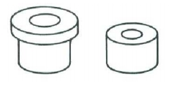
부시의 종류와 사용법
1. 부시의 종류와 사용법
가. 고정 부시
드릴지그에서 일반적으로 많이 사용. 플랜지가 부착된 것과 없는 것
이 있으며, 부시의 고정은 억지 끼워 맞춤으로 압입하여 사용한다.
플랜지가 부착된 부시는 윗면을 위치 결정면 으로 하여 드릴의 절삭
깊이를 제한하는 경우에 사용이 되기도 하며, 부시의 입구는 공구의
삽입이 용이하도록 직경을 크게 하거나 둥글게 가공한다. 플랜지가
없는 부시 (민머리 부시)는 부시의 상단과 하단이 지그 판과 동일면
상에 위치하게 된다.

Slide 22
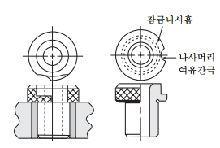
부시의 종류와 사용법
가. 삽입부시
삽입 부시(renewable bushing)는 압입된 고정 부시 위에 삽입되는
부시를 말하며, 동일한 가공 위치에 여러 종류의 상이한 작업이 수
행될 경우나, 부시 의 마모시 교환이 용이하도록 하기 위하여 사용..

Slide 23
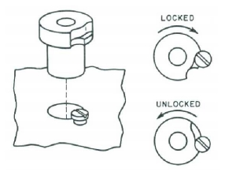
부시의 종류와 사용법
회전형 삽입 부시
하나의 가공 위치에 여러 가지의 작업 이 이루어질 경우, 내경의 크기가 서로 다른 부시를 교대로 삽입하여 작업을 하게된 다. 드릴링이 이루어진 후 리이밍, 태핑, 카운트 보링 등의 연속작업이 요구 되는 경우에 적합하며, 부시의 머리부는 제거가 용이하도록 널 링이 되어 있고 고정을 위한 홈을 가지고 있다.

Slide 24
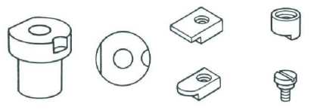
부시의 종류와 사용법
(2) 고정형 삽입 부시
사용 목적상 고정 부시와 같이 직경이 동일한 한 종류의 가공이 장시간 이루어지거나, 또는 장시간 사용으로 인하여 부시의 교환이 요구될 경우 교환이 용이하도록 되어있으며, 부시를 교환하면 다른 작업도 가 능하게 된다. 부시의 머리 부에는 고정을 위한 홈을 가지고 있으 며, 홈에 조립이 되는 잠금 클램프에 의하여 고정이 이루어지게 된다...

Slide 25
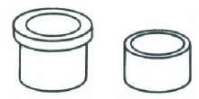
부시의 종류와 사용법
(3) 라이너 부시
라이너 부시(liner bushing)는 삽입 또는 고정 부시를 설치하기 위하여 지그 몸체에 압입되어 고정되는 부시를 말하며, 삽입 부시로 인한 지그 몸체의 마모와 변위를 방지 하기 위하여 지그 몸체보다 강도가 높은 라이너 부시를 조립하여 사용하게 된다.

Slide 26
부시의 재료 및 경도
2. 부시의 재료 및 경도
1) 경화성이 좋고 열처리시 균열이 적은 공구강으로 사용된다.
2) 내마모성이 있어야 하므로 열처리하여 연삭 및 호닝가공 등에 의
하여 정밀하게 가공이 되어야 한다.
3) 수량이 적은 부품이나 경제적으로 제작하기 위해 저탄소강이나
기계구조용강이 사용될 때는 표면 경화 깊이를 1.5정도의 침탄
처리하여 사용한다.
4) 절삭공구가 부시 내면과 직접 접촉하지 않을 경우 주철로 사용되
기도 한다.

Slide 27
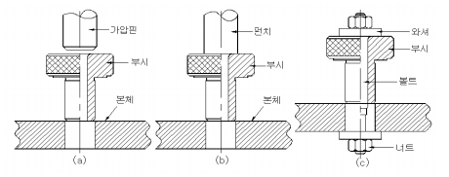
드릴부시의 설치방법
3. 드릴부시의 설치방법
드릴 부시는 본체와 수직으로 정확하게 설치가 되어야 정밀도를 높일
수 있다. 드릴 부시는 일반적으로 조립 시에는 수직이 유지되도록 프
레스등에 의하여 압입되며, 올바른 설치를 위해 부시의 외경과 본체의
내경 치수가 기준치수로 가공이 되어야 한다.

Slide 28
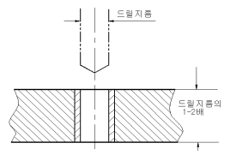
지그 플레이트(JIG PLATE)
4. 지그 플레이트
보통 드릴 지그의 플레이트는 드릴지름의 1~2배 사이의 두께이면
부정확성을 방지하는데 충분하다. 부시의 지그 플레이트 두께는 모든
절삭력을 견딜 수 있어야 하며 공구의 정밀도를 유지해야 한다.

Slide 29
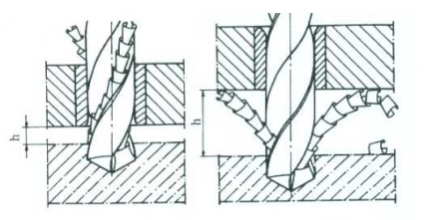
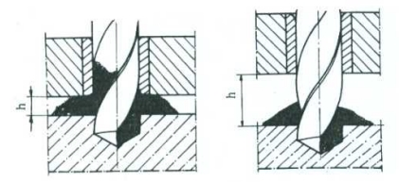
공작물과 부시와의 간격
5. 공작물과 부시와의 간격
칩을 드릴의 홈을 따라 배출시키면 부시의 내면이 쉽게 마모되어 정밀
도가 떨어지므로 칩 제거 및 냉각제의 급유 관계 등을 위해 간격을 유
지해야 한다.
주철과 같이 보통 공작물과 부시의 간격은 드릴지름의 1/2정도이며
부시안지름의 연1/2정도로 한다.
일반강의 유동형 칩이 속적으로 나오는 경우는 최소 간격을 드릴
지름과 동일하게하며 부시안지름의 1배 정도로 한다.

Slide 30
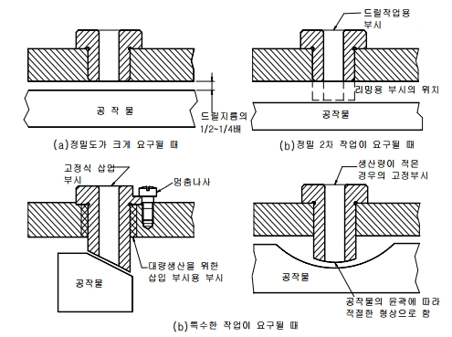
공작물과 부시와의 간격
5. 공작물과 부시와의 간격
정밀도가 요구될 때나 경사진 표면이나 곡면에 구멍을 가공할 때 등
은 부시를 가능한
공작물과 접근시킨다.
적절 한 부시의
간격은 전체의
지그 기능 면에서
중요한 사항이다.

Slide 31
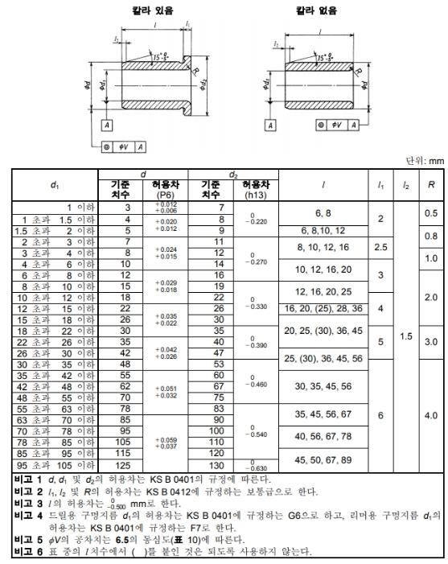

Slide 33
Notes:
IT공차는 01-18까지 20 등급으로 바눠짐.치수가 클수록, 등급이 높을 수록 공차가 커진다.

Slide 35
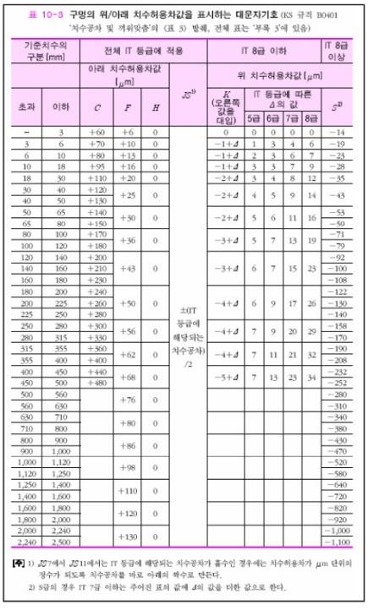
Notes:
구멍과 축에 대한 표준 공차 등급

Slide 36
Notes:
구멍과 축에 대한 표준 공차 등급

